Slide 1


Think Ahead
Think Innovative Solutions
주식회사 아솔
www.ahsol.kr

Slide 2

Contents
01 | 인사말
02 | 회사개요 & 연혁
03 | 경영이념 & 목표
04 | 조직도 & 업무분장
05 | 서비스 분야
06 | 보유기술 및 권리
07 | 개발실적
08 | 포트폴리오

Slide 3

Greeting
주식회사 아솔 다년간의 경험으로 축적된 IT기술을 바탕으로 교육 솔루션분야의 선두주자로서 앞서가는
고객 중심의 IT 서비스 회사 입니다. 고객이 만족할 때까지 언제나 함께 하겠습니다.
동영상 기반 이러닝 시스템 구축
인터렉티브형 이러닝 시스템 구축
교육용 앱 개발 (아이폰, 안드로이드)
고객 맞춤형 관리시스템 구축
쇼핑몰 구축 및 관리대행
서버구축 관리 및 호스팅

Slide 4

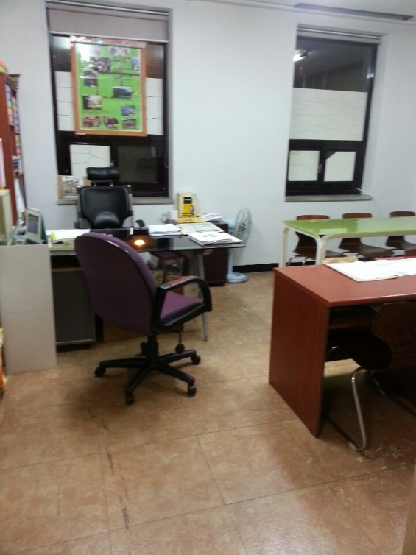
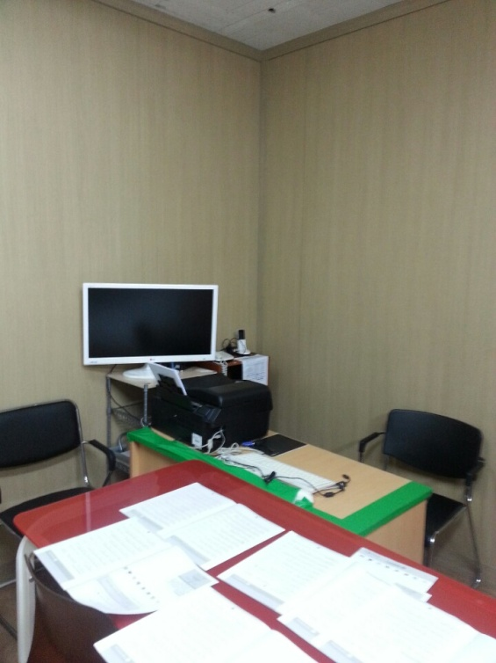
회사개요 & 연혁
회사개요
회사명 | 주식회사 아솔 AhSol Co.,Ltd.
설립일 | 2006년
법인 등록일 | 2012년 4월
회사 소재지 | 본 사 : 경기도 수원시 영통구 영통로 505 정원빌딩 601호
대표전화 | 070-7500-4842
FAX | 050-5364-4842
회사연혁
2006 | 아솔 설립
2007 | 일본 ㈜A-Bridge사 업무제휴
2008 ~ 2009 | 감성진단(EQ)툴 개발 및 한국 독점 공급권 체결
 | ㈜EQ-JAPAN 콘텐츠 공급권 체결
2010 | 일본 ㈜EDI 업무제휴
 | ㈜프로엠테크놀로지 IT개발 업무제휴
2011 | ㈜다길통상, ㈜미소지인, 뮤즈몰 업무제휴
 | ㈜도투락코리아 업무제휴
2012 | 주식회사 아솔 설립(법인전환)

Slide 5

경영이념 & 목표
고객 중심의 사고
주식회사 아솔의 기술진은 오로지 고객의 만족을 목표로 준비되어 있습니다. 고객 맞춤형 솔루션 개발 및 IT컨설팅 전문회사로서 고객의 애로사항을 함께 고민하고 해결해 나갈 준비가 되어 있습니다.
상호 동반 성장
주식회사 아솔의 임직원은 고객의 성공이 곧 나의 성공이라는 일념으로 업무에 임하며 사업제휴 순간부터 고객사의 제3의 구성원으로서 철저한 업무분석을 통해 최적의 서비스 개발하고 해당 사업을 성공시키기 위해 최선을 다합니다.
지속적 인 혁신
주식회사 아솔은 장기적인 성장 목표를 가진 기업으로 지속적인 신기술 개발 및 기술혁신을 통해 고객의 요구가 있을 때 언제 어느 곳에서나 필요한 서비스를 제공해 드리기 위해 항상 준비하고 있습니다.
“고객사에 가치 있는 서비스를 제공하기 위해
끊임없이 투자하고 변화하겠습니다!”

Slide 6

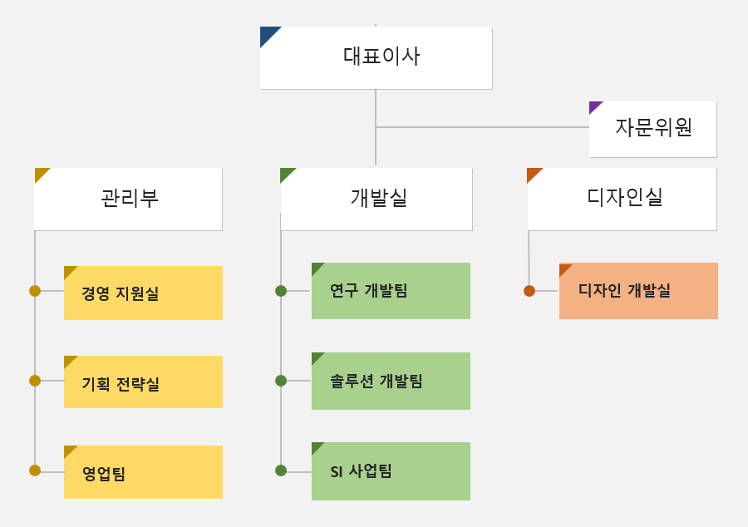
조직도 & 업무분장
구 분 | 업무내용
대표이사 | 경영총괄
자문위원 | 경영 및 영업 지원
관리부 | 경영 지원 및 기획
개발실 | SI 및 솔루션 개발
 | 유통사업부 기술지원
디자인실 | 디자인 개발 및 지원

Slide 7





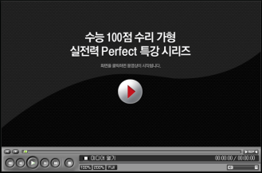
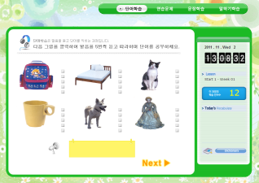
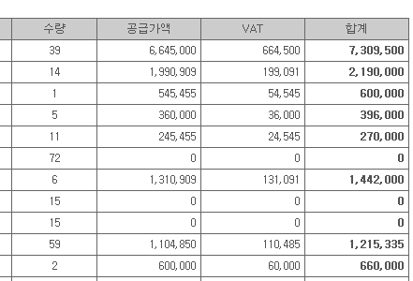

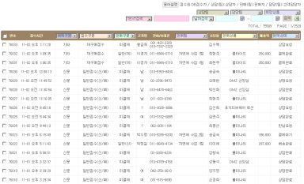
서비스분야
이러닝 시스템
이러닝
시스템구축
동영상 기반 이러닝 시스템 구축
인터렉티브형 이러닝 시스템 구축
교육용 앱 개발 (아이폰, 안드로이드)
업무자동화 시스템
업무자동화
시스템 구축
판매관리 시스템 구축
회계관리 시스템 구축
재고관리 시스템 구축

Slide 8
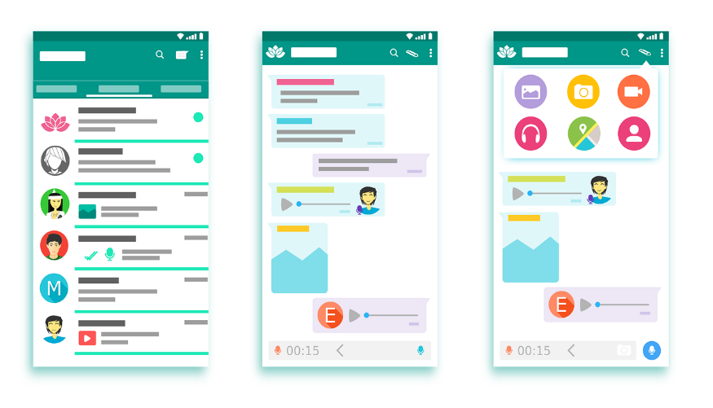
서비스분야
Android & IOS 앱개발
하이브리드
앱 개발
자체 개발한 앱 개발 프레임워크 HybLInk 적용으로 시간/비용 절감
원하는 디자인 자유롭게 적용
웹 에이전시 대상 HybLink 를 이용한 앱개발 교육

Slide 9

특허 출원
출원번호 : 10-2018-0077581
이동 장치의 네이티브 기능을 실행시키기 위한 방법 및 장치(Method and device for excuting native features of a mobile device)
출원번호 : 10-2018-0064208
중계서버를 이용한 이동장치의 네이티브 기능을 실행시키기 위한 방법 및 장치(Method and device for excuting native features of a mobile device by using a broker)

Slide 10
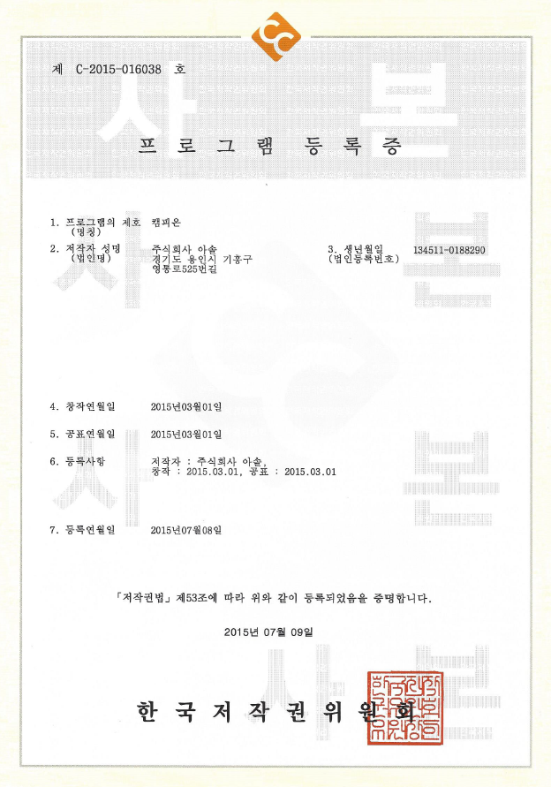
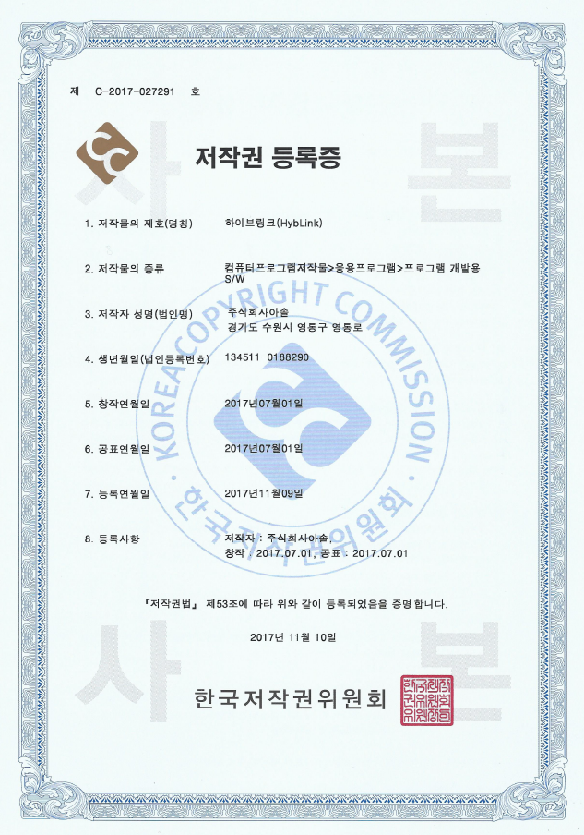
프로그램 등록
캠피온
(모바일 프리젠테이션)
하이브링크
(하이브리드 앱개발 솔루션)

Slide 11

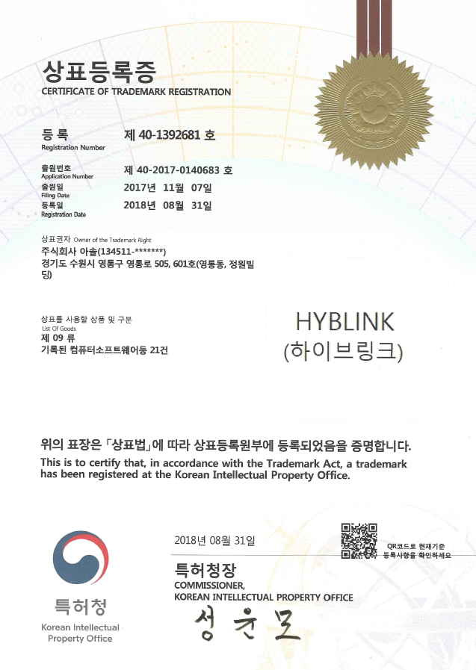
상표 등록

Slide 12
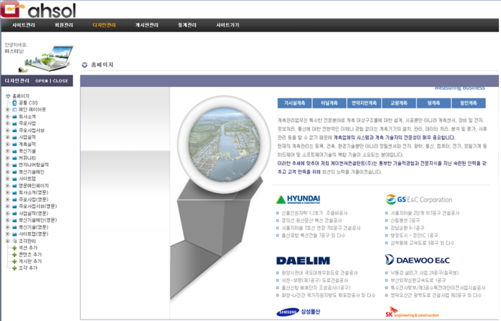
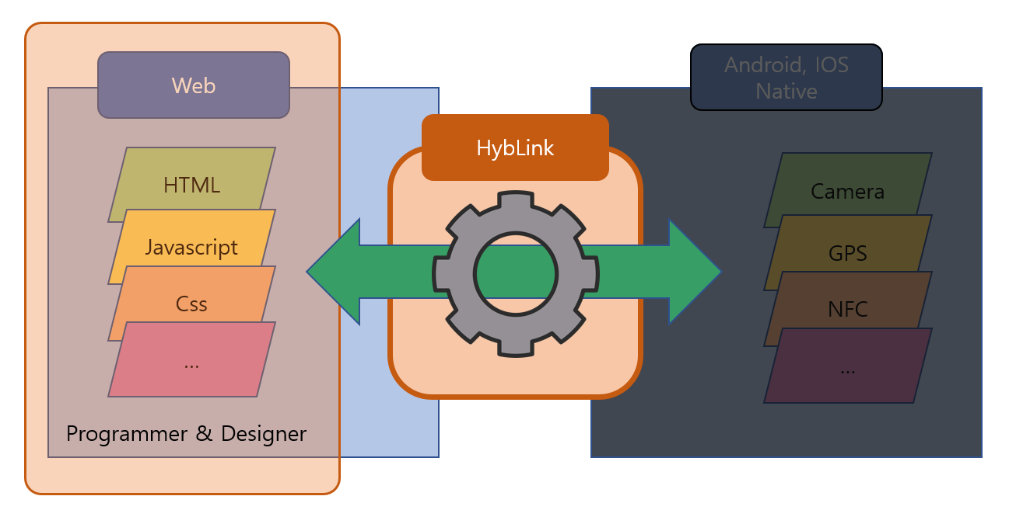
보유기술 및 솔루션
- Webro Homepage Builder
DB기반 관리
콘텐츠 체계적 분류기능
게시판 무한생성
팝업관리
설문관리
일정관리
- 하이브리드 앱개발 프레임워크 HybLink
Android, IOS 앱 개발 가능
동영상 촬영, 사진촬영, NFC, GPS 등 기본적인 Native API
자유로운 앱 디자인 가능
개발자 없이 디자이너도 쉽게 앱 개발 가능

Slide 13
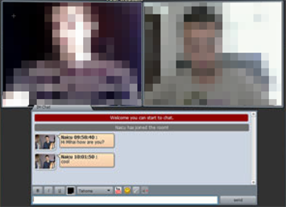
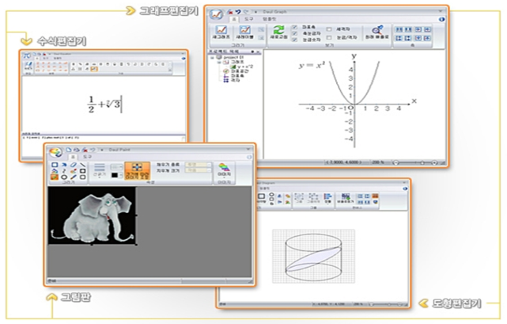
보유기술 및 솔루션
- Webro Chat (실시간 화상 채팅)
RTMP 프로토콜 사용
1:1 or 1:n 채팅 구현
화상 과외 솔루션 적용가능
- 웹기반 수식 및 이미지 편집기
다양한 수식 편집 가능
각종 그래프 생성 및 웹 등록
이미지 편집 기능
※ 본 제품은 ㈜다울소프트 제품으로서
당사는 협약에 의해 판매 및 설치를 지원합니다.

Slide 14
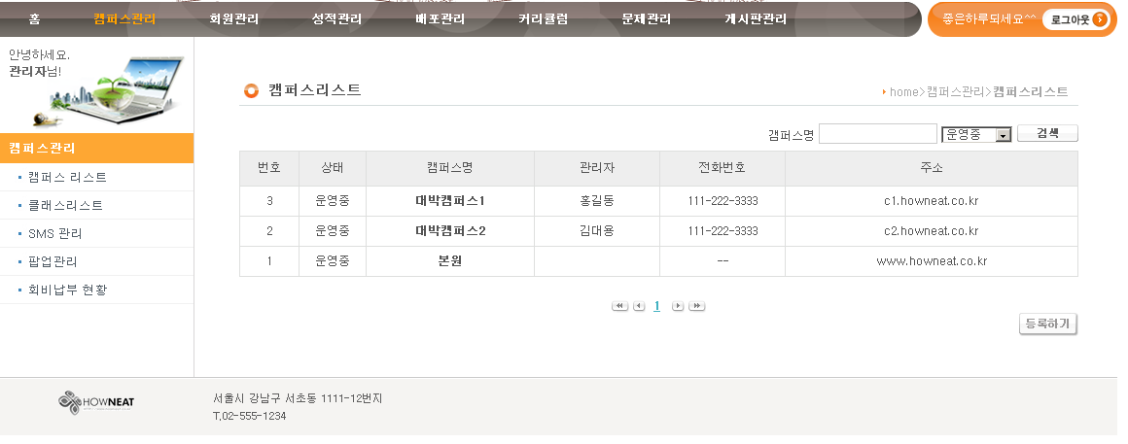

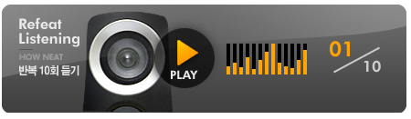
보유기술 및 솔루션
- Webro LMS (학사관리시스템)
학원 프랜차이즈 구성 기능
클래스 세션 관리를 통해 오프라인 시스템과 근접한 학사관리
출결 및 성적관리
SMS 발송 시스템 탑재
다양한 학습시스템 접목 가능
- Webro Recorder & Player (실시간 Sound Recorder)
Flash 기반 Sound Recorder
Flash 구동이 가능한 모든 브라우져에서 사용가능
실시간 녹음 및 서버 전송
디자인 변경 가능

Slide 15

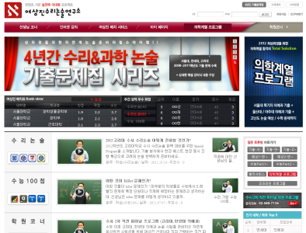
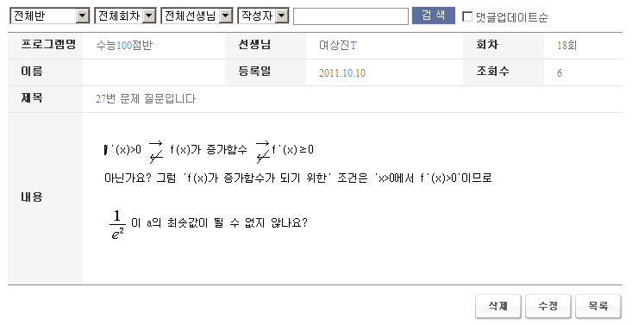
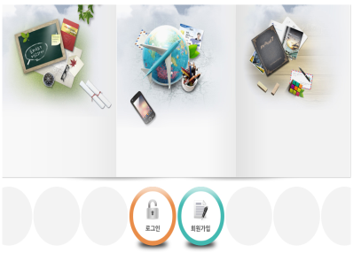
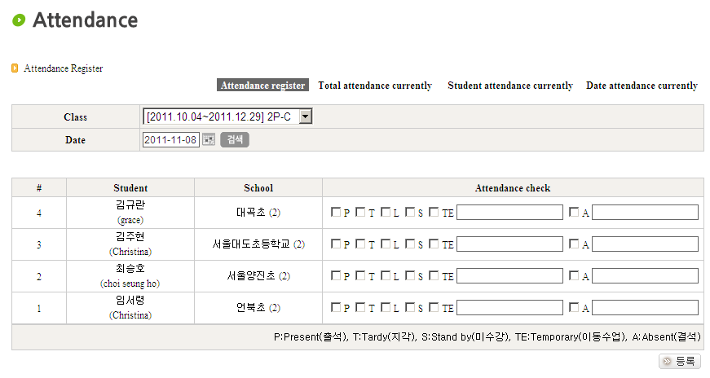
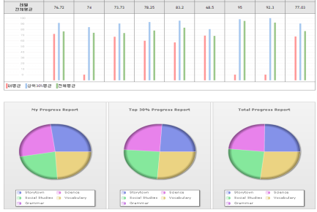
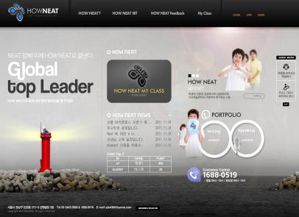
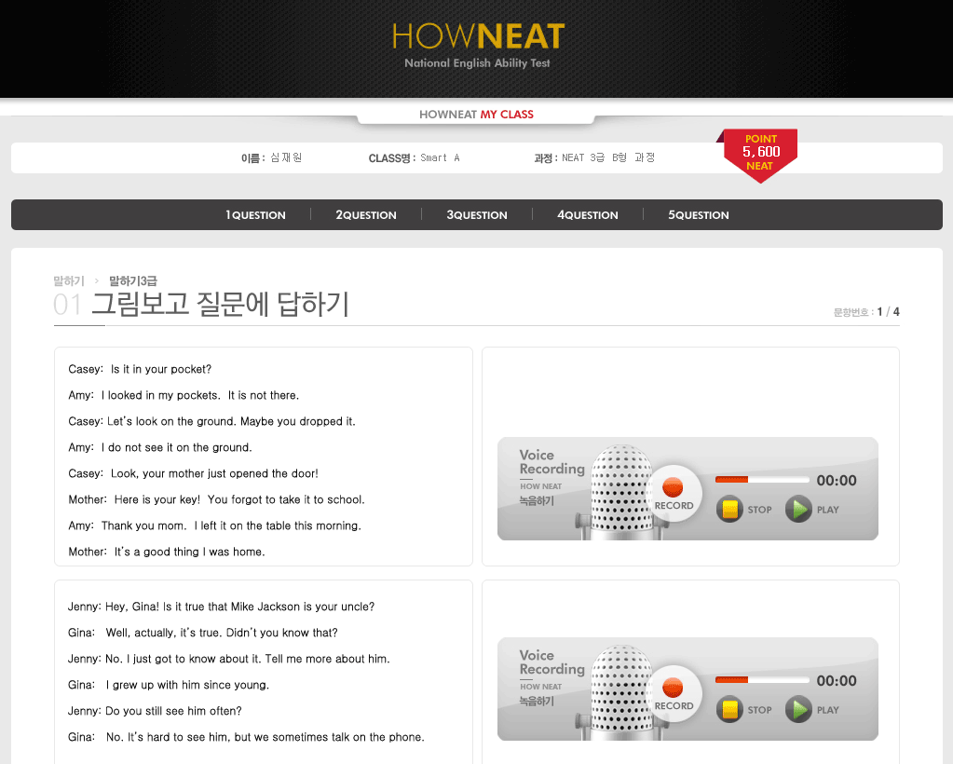
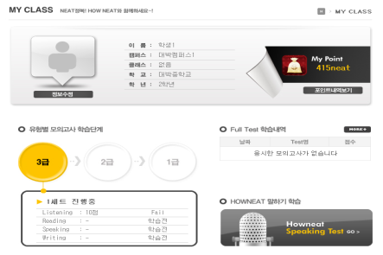
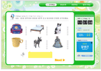
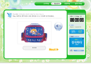
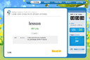

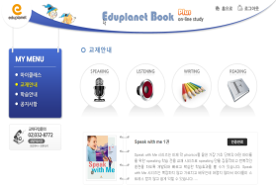
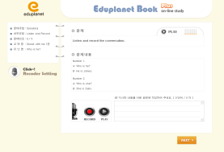
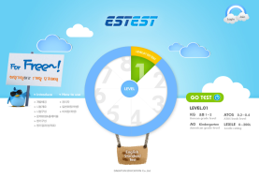
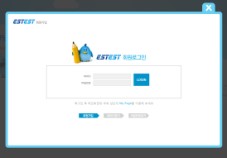
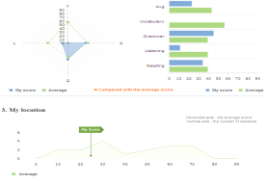
개발실적(이러닝)
- 여상진 수리논술 연구소 온라인 강의 시스템 (2011)
- 대치동 Proud7 수업관리 시스템(2011)
http://www.yeosj.com
http://text.proud7.com
- HowHeat. NEAT 교육 시스템 (2011)
- Acron English(2010)
http://www.howneat.co.kr
http://www.acronenglish.com
- Eduplanet 학습 솔루션 (2012)
- ESTEST (2012)
http://book.eudplanet.co.kr
http://www.estest.co.kr

Slide 16
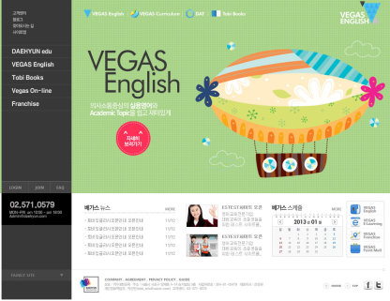



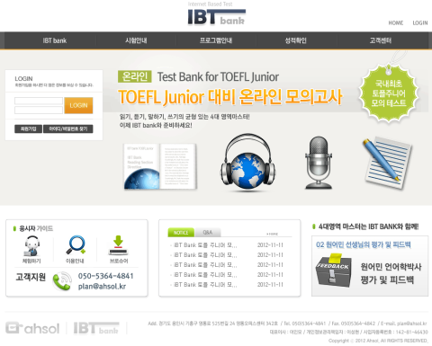
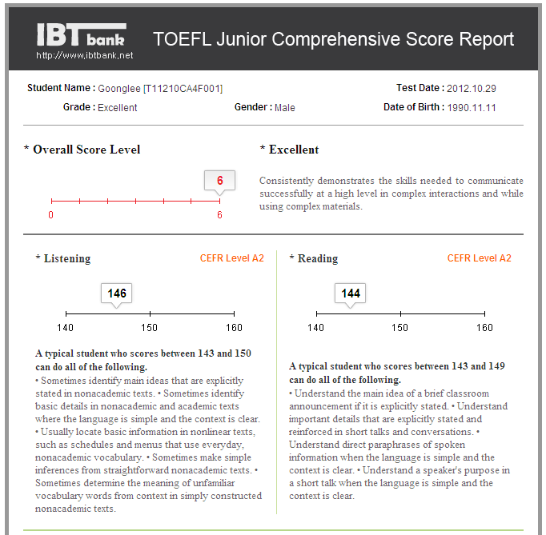
개발실적(이러닝)
- 베가스잉글리쉬(2012)
http://www.vegasenglish.co.kr
- iBT Bank
- 기타
SLA 어학원 영어교육 프랜차이즈 개발(2008)
송파 스콜라스 어학원 학습 시스템 개발(2008)
한국어 교육 사이트 개발(일본)(2009)
Proud7 학습시스템 개발(2009)
http://www.ibtbank.net

Slide 17
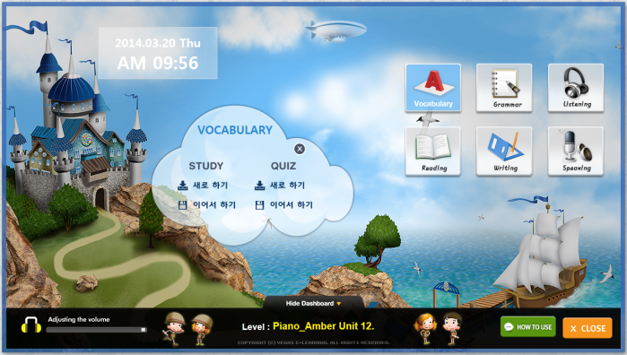
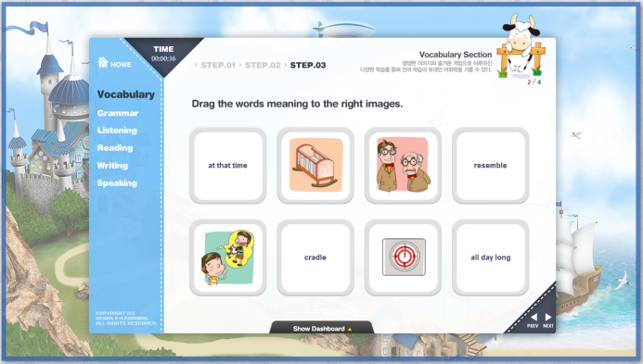
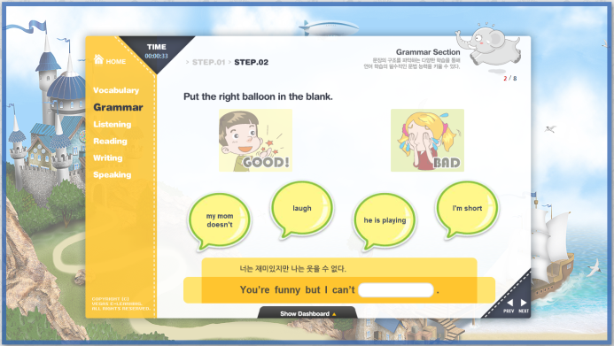
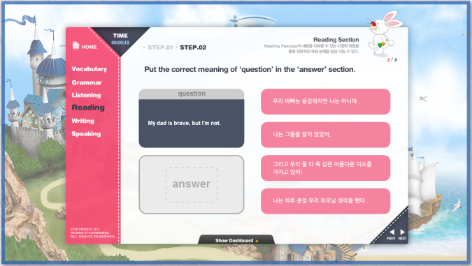
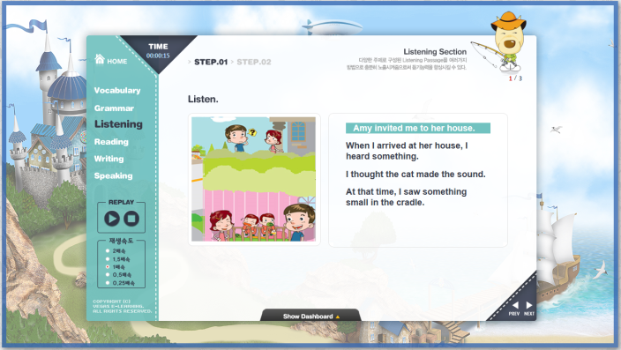
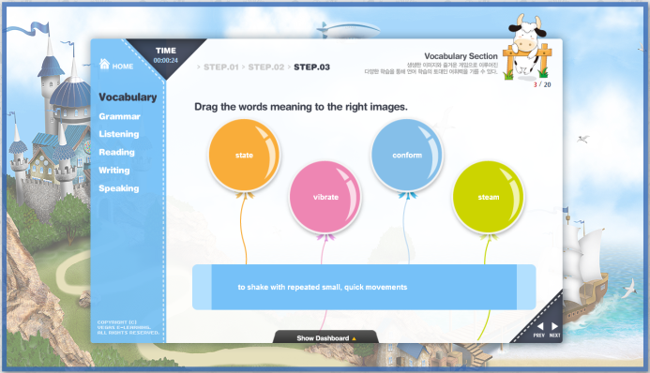
개발실적(이러닝)
- 베가스잉글리쉬 – Ver 2 (2014)
http://elearning.vegasenglish.co.kr

Slide 18
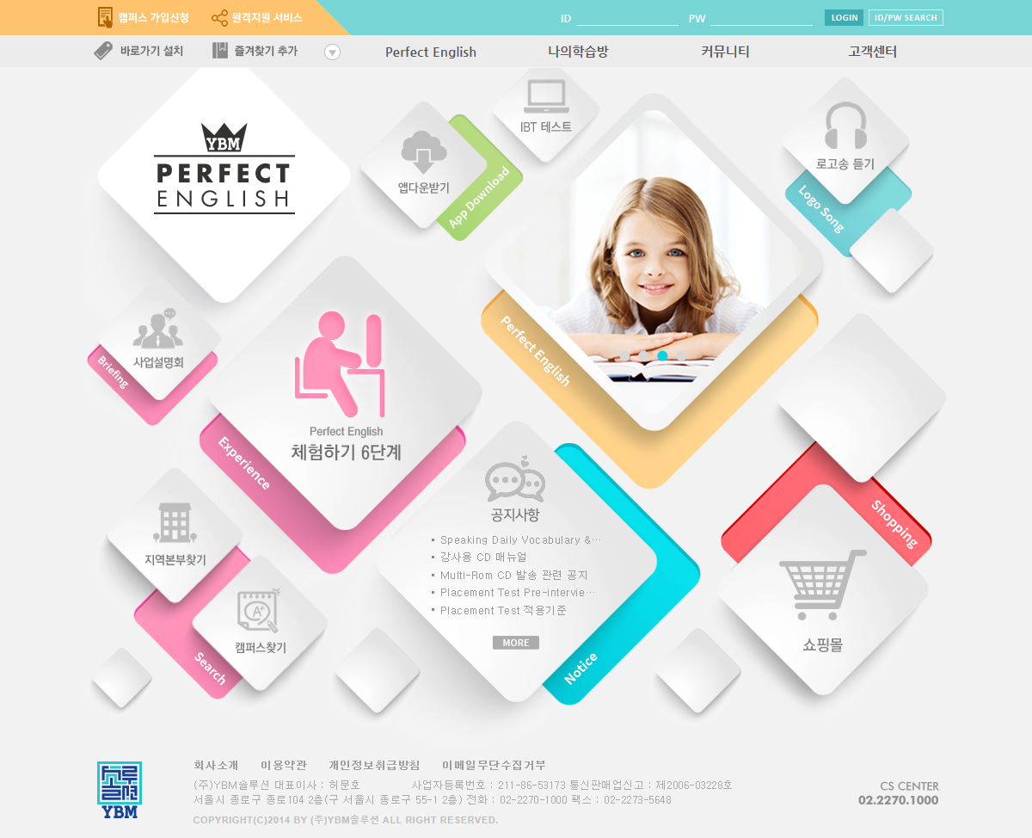
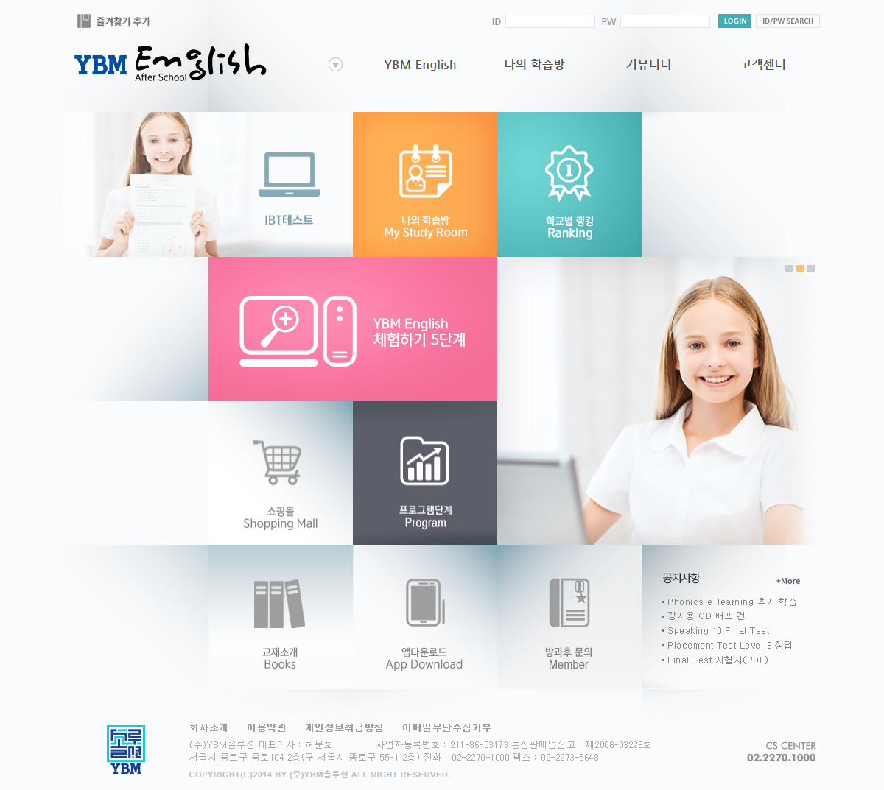
개발실적(이러닝)
- YBM 퍼펙트 잉글리쉬(2014)

Slide 19
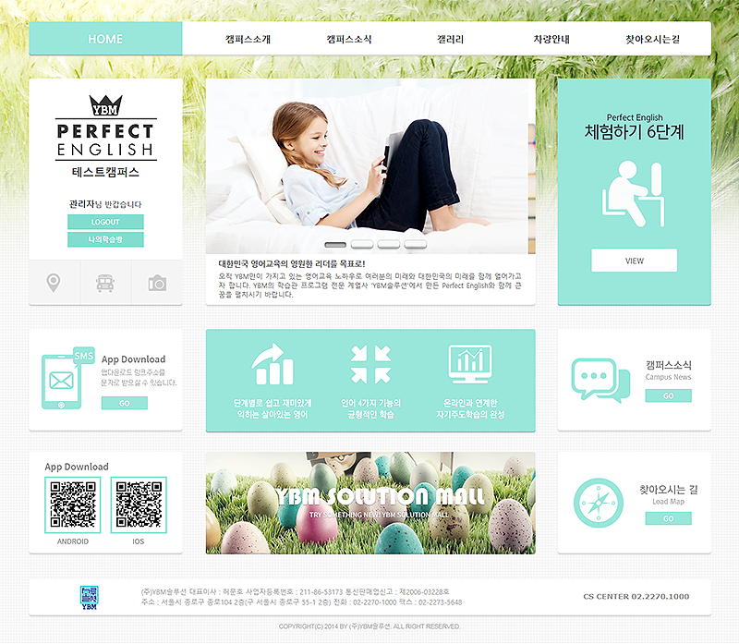
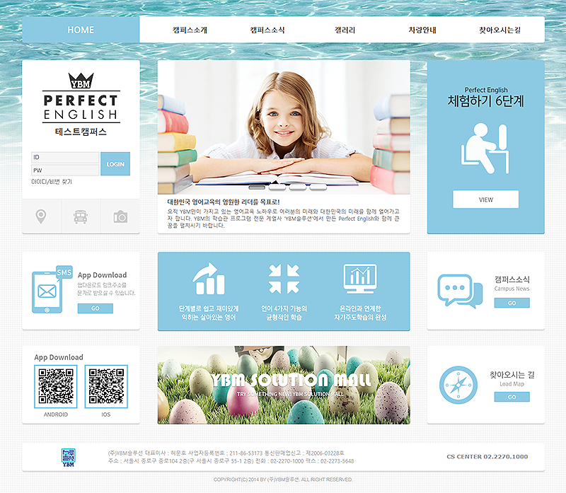
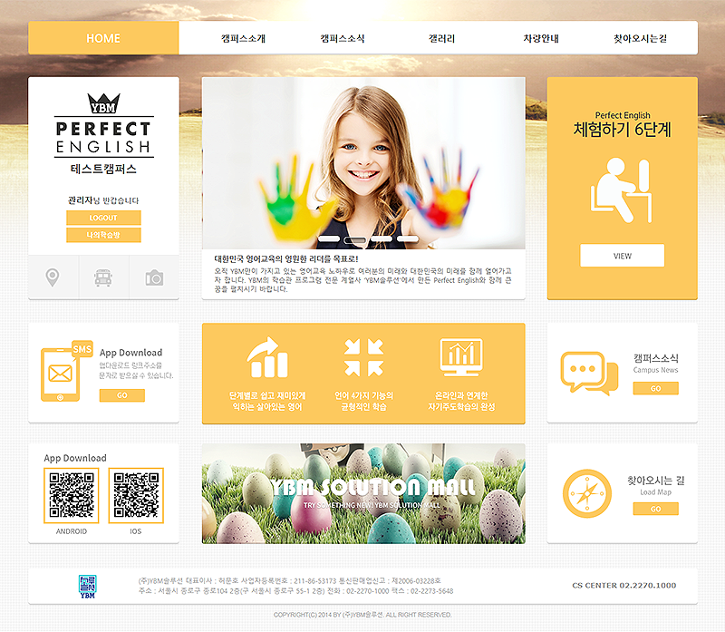
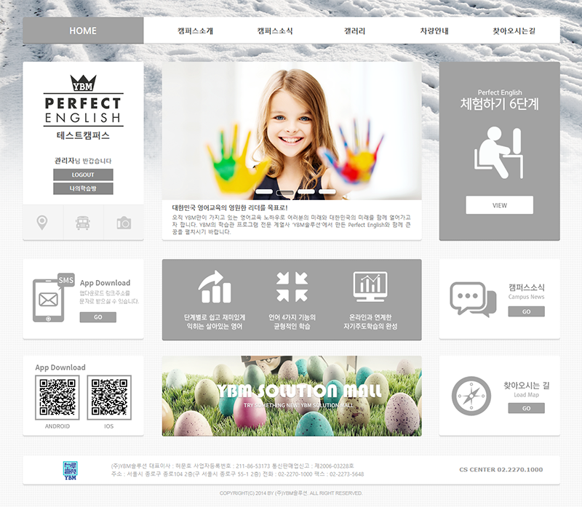
개발실적(이러닝)
- YBM 퍼펙트 잉글리쉬(2014)

Slide 20

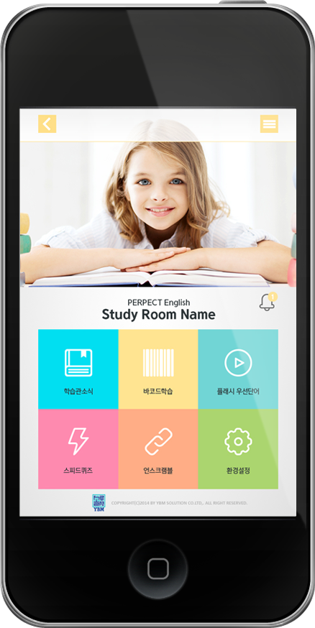
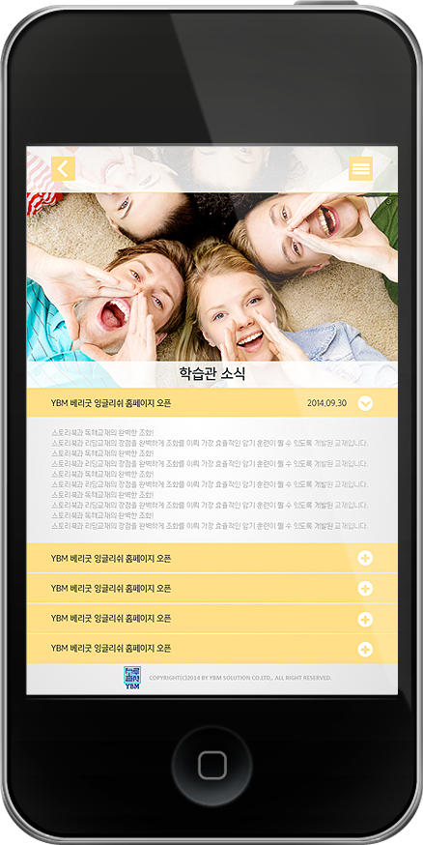

개발실적(이러닝)
- YBM 퍼펙트 잉글리쉬(2014)

Slide 21




개발실적(이러닝)
- YBM 퍼펙트 잉글리쉬(2014)

Slide 22


개발실적(이러닝)
- 메타에듀 7 (2015)

Slide 23




개발실적(Flex & Air)
- Full Test 솔루션
각종 테스트 콘텐츠 탑재가능
고객 맞춤형 개발
녹음 기능 기본 제공

Slide 24






개발실적(Flex & Air)
- iBT BANK (TOEFL Junior)
http://www.ibtbank.net

Slide 25



개발실적(모바일)
- ㈜자연애컴퍼니 모바일 홈페이지(2012)
- 강원학원연합회 APP 개발(2012)

Slide 26


개발실적(모바일)
- ㈜여상진수리논술연구소 앱개발(2014)
- 보캡투어 With JAT English 개발(2014)

Slide 27






보캡투어 With JAT English (2014)
http://www.vocabtour.com

Slide 28





글로벌 보물찾기 프로젝트 TRETER (2016)
http://www.treter.kr

Slide 29





진로독서개인별로드맵 “진독개” (2016)
http://www. jroadmap.com

Slide 30






학원/학교 소통전문 앱 “JAM” (2017)

Slide 31




모의 면접 연습 앱 “My Interview” (2018)

Slide 32




소상공인 음식점 자동주문 앱“G-ORDER” (2018)

Slide 33



개발실적(홈페이지, 기타)
- 서울 아산병원 Research Network 구축(2011)
- ㈜다길통상 온라인 쇼핑몰 구축(2011)
http://www.amcrcn.org
http://www.dagilshop.kr
- ㈜도투락 코리아 판매관리 시스템 구축(2010)
- 플러스마인 온라인 쇼핑몰 구축(2011)
http://www.doturakkorea.kr
http://www.plusmine.kr
EQ기반 채용관리 시스템 CHEQ 개발(2010)
한일 IT 인재교류 시스템 개발 (2009)

Slide 34






개발실적(홈페이지, 기타)
- 강원도 학원 연합회(2012)
- ㈜KNC 컨설턴트(2012)
- 아리솔 쇼핑몰(2012)
http://www.gwaa.or.kr
http://www.kncgroup.co.kr
http://www.ahrisol.co.kr
- ㈜자연애컴퍼니 쇼핑몰 구축(2012)
- 강원도 특화 사업단(2012)
- 오디오사운드 닷컴(2012)
- 기타
http://www.naturelover.co.kr
http://www.selfheal.co.kr
http://www.odosound.com

Slide 35






개발실적(홈페이지, 기타)
- 네오코크 쇼핑몰(2013)
- 아시아 비앤비즈(2013)
- GEC 영어캠프(2013)
http://www.neocock.net
http://www.asiabnbs.com
http://www.gecedu.co.kr
- 코웨이 연구관리 시스템(2013)
- 태성건설(2013)
- 대성바이오에너지(2013)

Slide 36




개발실적(홈페이지, 기타)
- 자연애 생활건강(2014)
- 라임잉글리쉬(2014)
http://www.naturelover.kr
http:// www.rhymedu.com
- 보캡투어(2014)
- Jat English(2014)
http://www.naturelover.kr

Slide 37




개발실적(홈페이지, 기타)
- 마이로컬푸드(2015)
- 오가닉기반(2015)
- 노루기반(2015)

Slide 38




개발실적(홈페이지, 기타)
- 에듀플래닛(2016)
- 경남6차산업지원센터(2016)
- Big Idea Education (2016)
- 지식나눔 + (2016)

Slide 39




개발실적(홈페이지, 기타)
- AIPPO skin & body care (2016)
- salad (2016)
- HAN-A MACHINERY (2016)
- UNIBOX (2016)

Slide 40




개발실적(홈페이지, 기타)
- RoadSpace (2016)
- The Sol Leaders (2016)
- 장모님치킨 (2017)
- (주)이앤코리아 (2017)

Slide 41


개발실적(홈페이지, 기타)
- ㈜삼익 (2018)
- 소나기 (2018)

Slide 42


경기도 수원시 영통구 영통로 505 정원빌딩 601호
☎ 070-7500-4842 FAX 0505-364-4842

Slide 43
MEMO

